Slide 1


Ingénierie des connaissances
Cours M2 TAL Inalco 2025
Les ontologies et leurs application, d’Aristote à Palantir

Slide 2
Objectifs du cours :
* comprendre les méthodes proposées pour automatiser la construction d’ontologies
* étudier en détail diverses tâches NLP associées (Keyword Extraction, Open Information Extraction, Topic Modeling)
* étudier les graphes (de connaissance notamment) et leurs propriétés
* élargir ses connaissances en data science en étudiant des algorithmes connus, utiles pour les entretiens.
* étudier le chemin de vie de la donnée, de sa collecte jusqu’à son exploitation
* voir comment les graphes de connaissance et les ontologies sont utilisés au sein d’application.

Slide 3
https://github.com/Dinarque/INALCO_Inalco_M2_ingenierie_connaissances_2025_eleves
https://github.com/Dinarque/INALCO_Inalco_M2_ingenierie_connaissances_2025_eleves
Le Github !

Slide 4

Qui veut gagner 200 k dollars
chez Amazon ?

Slide 5

  Chapitre 1) : aux sources de l’ontologie

Slide 6
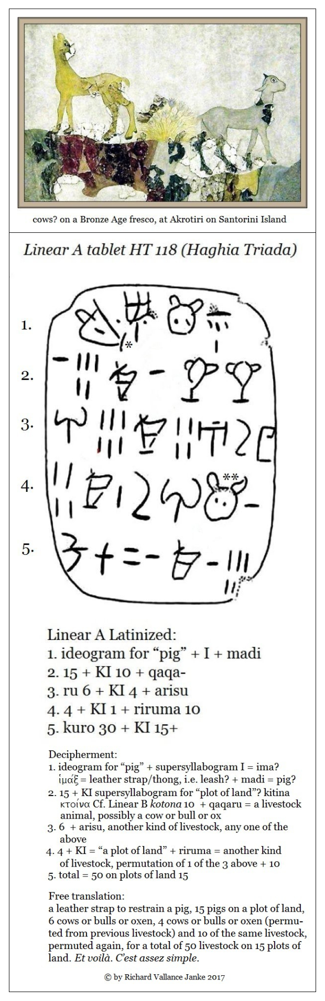
1) Une brève histoire de la transmission de l’information
a) L’encodage de la connaissance

Slide 7
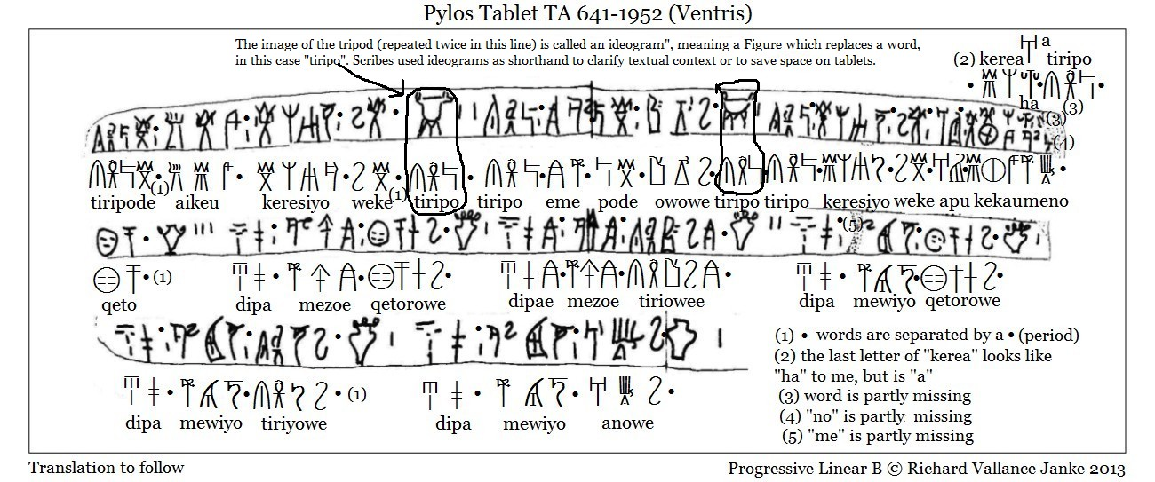

Slide 8
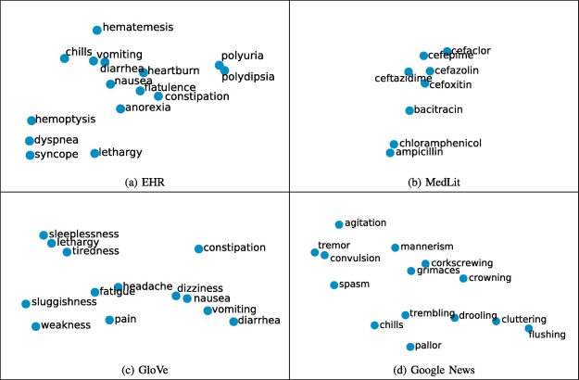

Slide 9
b) la transmission de la connaissance
Modem 300 bauds (années 1970) : Transmettant environ 30 caractères par seconde, cela équivalait à environ 6 mots par seconde, soit 360 mots par minute.
* Modem 56k (années 1990) : Avec une vitesse de 56 kilobits par seconde, un texte non compressé de 7 bits par caractère permettait d’envoyer environ 1000 mots par seconde, soit 60 000 mots par minute.
Les technologies modernes comme la fibre optique permettent des vitesses de transmission stupéfiantes.
* Connexion fibre 1 Gbps : Avec une vitesse de 1 gigabit par seconde, un texte compressé (environ 5 bits par caractère) peut transmettre 25 millions de caractères par seconde, soit environ 5 millions de mots par seconde. Cela représente 300 millions de mots par minute, suffisant pour transmettre l’intégralité de certains livres en quelques secondes.

Slide 10
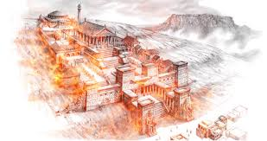
c) Le stockage de la connaissance
En 2023, il y a environ 1,9 milliard de sites web actifs, mais ce chiffre ne comprend que les sites accessibles au public et indexés par les moteurs de recherche. Sur chaque site, le nombre de mots peut varier énormément. Cependant, une estimation moyenne du nombre de mots par page web pourrait se situer entre 1 000 et 2 000 mots par page (en prenant en compte la longueur des articles, blogs, descriptions de produits, etc.). Si on suppose qu'il y a 1,9 milliard de sites web, et que chaque site a environ 100 pages, cela donne environ 190 milliards de pages web. Si chaque page contient environ 1 000 à 2 000 mots, cela signifie qu'il pourrait y avoir entre 190 billions de mots (1,9 x 10¹⁴ mots) et 380 billions de mots (3,8 x 10¹⁴ mots) stockés sur le web.

Slide 11
1) définir eet clarifier
Comment définiriez -vous connaissance ?
Et ingénierie des connaissances ?

Slide 12
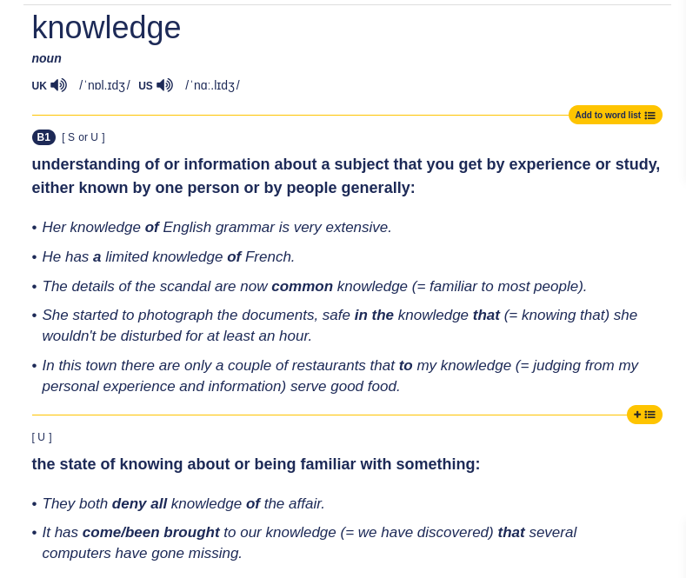
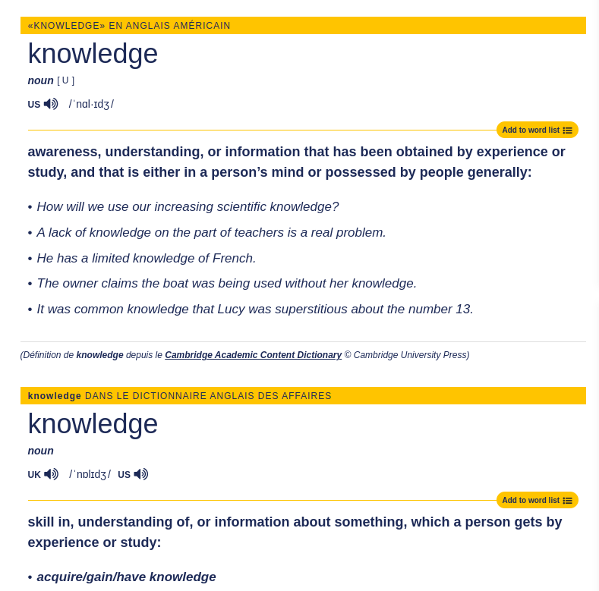
2) L’ingénierie de la connaissance : définition et tâches

Slide 13
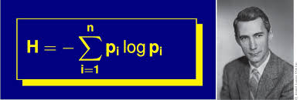
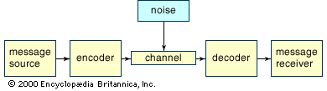
L’information comme bruit : Shannon

Slide 14
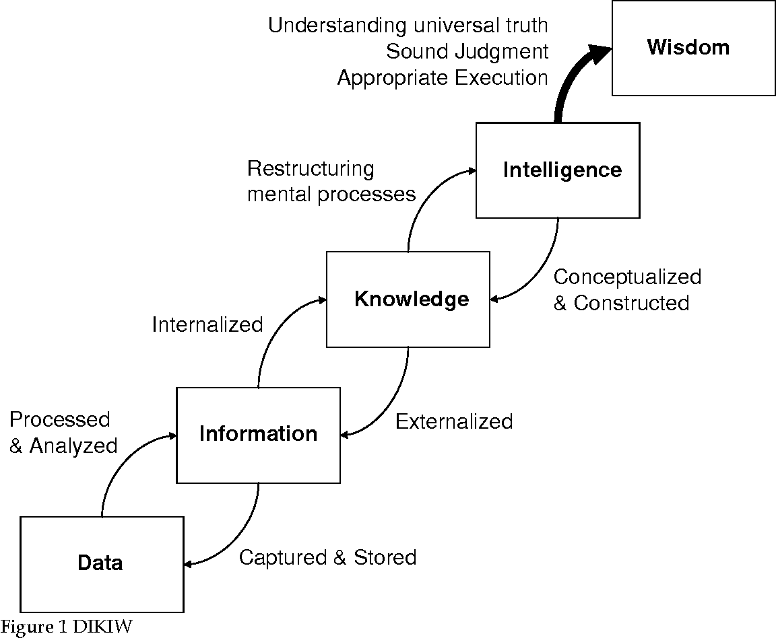

Slide 15
b) L’ingénieur de la connaissance: rôle et évolution
Collecte de la connaissance
Formalisation de la connaissance
Représentation de la connaissance
Acquisition et mise à jour continue de la connaissance
Validation et évaluation des systèmes
Gestion de la connaissance

Slide 16
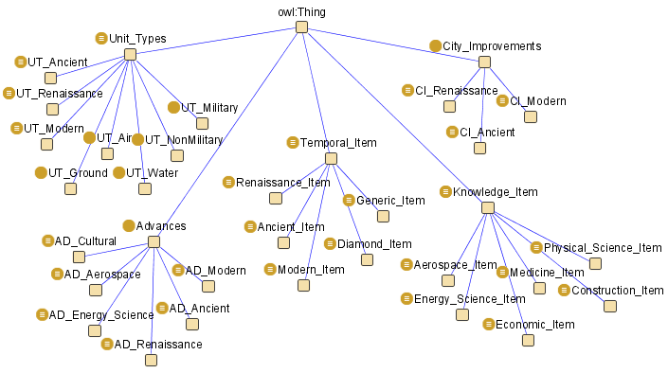

Slide 17
b) les ontologies et leurs applications
https://www.palantir.com/platforms/foundry/foundry-ontology/
Selon vous, comment les ontologies peuvent elles servir dans le domaine du renseignement ?

Slide 18
3) l’obsession de saisir le monde
Métaphysique. Aristote définit la « science de l’être en tant qu’être » :
Il y a une science qui étudie l’être en tant qu’être et les attributs qui lui appartiennent essentiellement. Elle ne se confond avec aucune des science dites particulières, car aucune de ces autres sciences ne considère en général l’être en tant qu’être, mais découpant une certaine partie de l’être, c’est seulement de cette partie qu’elles étudient l’attribut essentiel ; tel est le cas des sciences mathématiques. Mais puisque nous recherchons les principes premiers et les causes les plus élevées, il est évident qu’il existe nécessairement quelque réalité à laquelle ces principes et ces causes appartiennent en vertu de sa nature propre. Si donc les philosophes qui recherchaient les éléments des êtres recherchaient ces mêmes principes, il en résulte nécessairement que les éléments de l’être sont éléments de l’être non pas en tant qu’accident, mais en tant qu’être. C’est pourquoi nous devons aussi appréhender les causes premières de l’être en tant qu’être.

Slide 19
Quelles sont les catégories selon Aristote
https://remacle.org/bloodwolf/philosophes/Aristote/categories.html

Slide 20
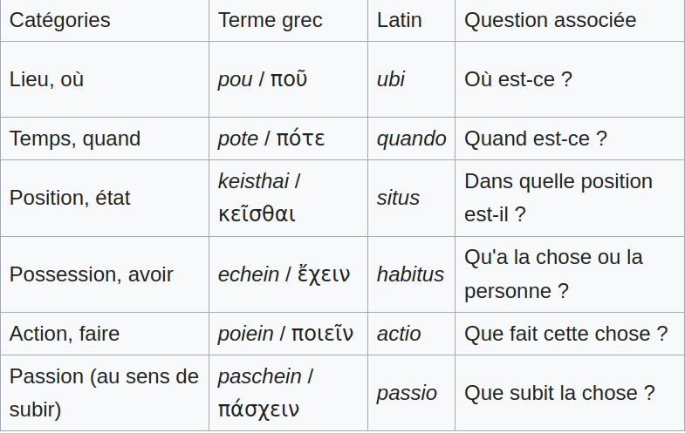

Slide 21
Des catégories linguistiques ou universelles ?
Lisons l’article

Slide 22
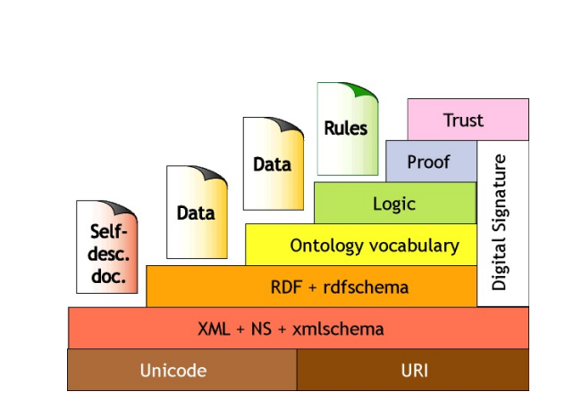
b) l’échec des formalismes

Slide 23
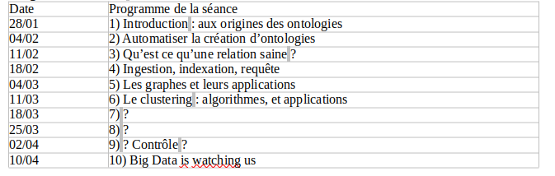
Programme indicatif
Plusieurs sujets possibles parmi :
* Les tourments de la déduplication ou comment séparer Dupont et Dupond (entity resolution)
* Les applications des graphes de connaissance en NLP : analyse de corpus et RAG
* Les graphes au service de la lutte contre la fraude
* Les Agents IA et leurs liens possible avec les ontologies
* Ontology as a code : les liens avec le paradigme orienté objet
* Ontologies et raisonnements automatiques

Slide 24
Modalités de validation
=> Un contrôle de connaissance en fin de semestre (40%)
Porte sur le cours ET les supports fournis. Questions de cours, application de certains algorithmes, réflexion sur des cas pratiques.
=> Présentation en groupe de 3 d’un article scientifique autour d’un thème proche de ceux abordé. (20%)
Nécessite de présenter le contexte de l’article, l’expérience menée et les résultats de façon critique.
=> Travaux pratiques en python (40 %)
* TP 1 sur l’automatisation de la création d’ontologies
* TP 2 sur les bases de données à base de graphes
* TP 3 : selon les choix des séances 7 et 8 ou travail de groupe pour prolonger la présentation d’article

Slide 25


